Slide 1
Les actituds dels catalans davant la guerra
Nacho Estarlich Homedes
Sebastián Porlan Soto

Slide 2
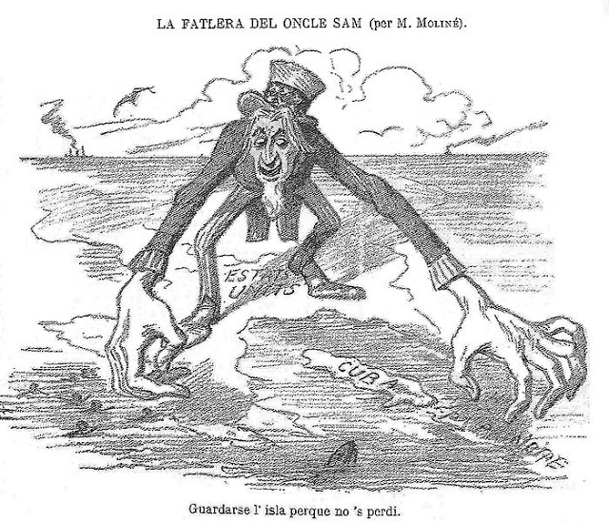
En esclatar el conflicte a Cuba
Foment del Treball Nacional
(Entitats econòmiques catalanes)
Van defensar l’espanyolitat de les colònies.
Per què?
Espanya tenia un tractat de comerç amb els Estats Units que havien beneficiat en bona mesura les exportacions catalanes i els empresaris catalans volien defensar aquest mercat.

Slide 3
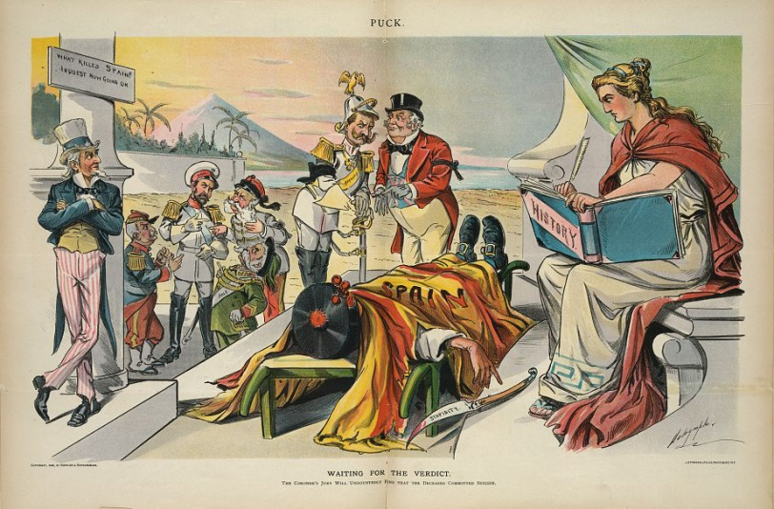
Les classes populars
Patien les conseqüències de l’injust servei militar.
Van oposar-se a la guerra amb actituds pacifistes i antimilitaristes.
Rebuig de les “quintes”.
En conseqüència
Els federals
Van ser els únics republicans que es van oposar a la guerra.
Pronunciaren a favor del dret dels cubans a decidir el seu destí.
Francesc Pi i Maragall va ser una de les poques veus crítiques.

Slide 4
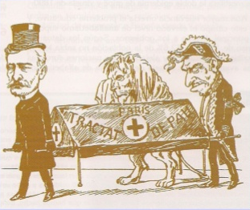
Inici del conflicte
Forces catalanistes
Suport a la política del govern (Fins a 1887)
(A partir de 1887) Van criticar el projecte autonomista del govern liberal i van defensar la necessitat d'aconseguir la pau amb una negociació.
Per a molts catalanistes l’autonomia cubana podia significar un precedent per a les seves aspiracions.
Montero Ríos, polític liberal i Sagasta, cap del govern, porten en camilla el tractat de pau, mentre que el lleó, que representa Espanya, plora desconsolat. La Campana de Gràcia, 1898.

